Slide 1
МБОУ «Калиновская СОШ»
«Эколого-краеведческий
маршрут села Калиновка
Мухоршибирского района».
Автор проекта:
Патрахина Света,
ученица 8 класса
Руководитель: Патрахина Н.П.

Slide 2
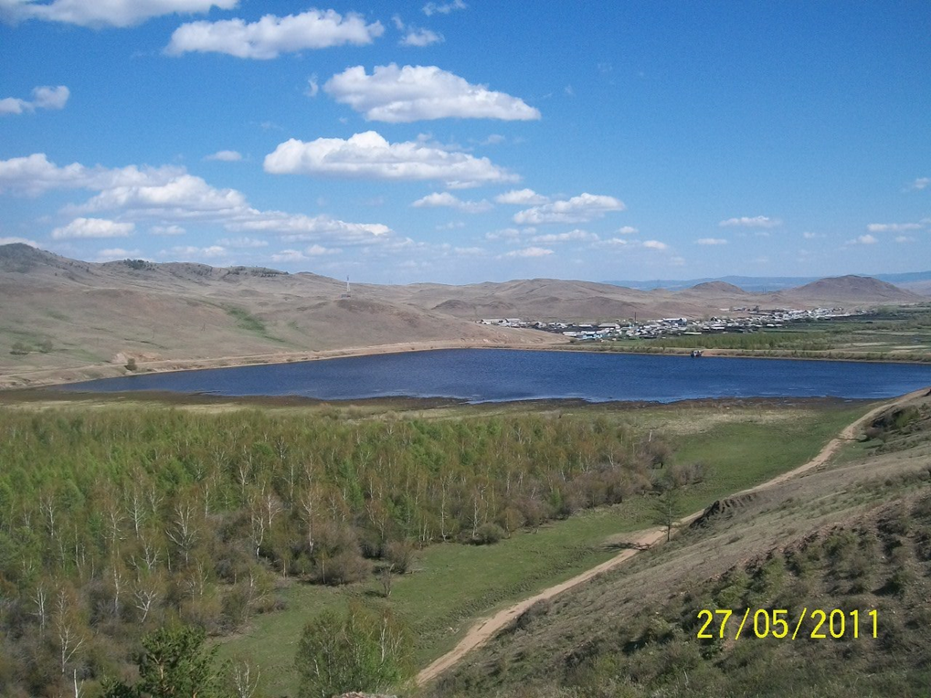
Село Калиновка

Slide 3
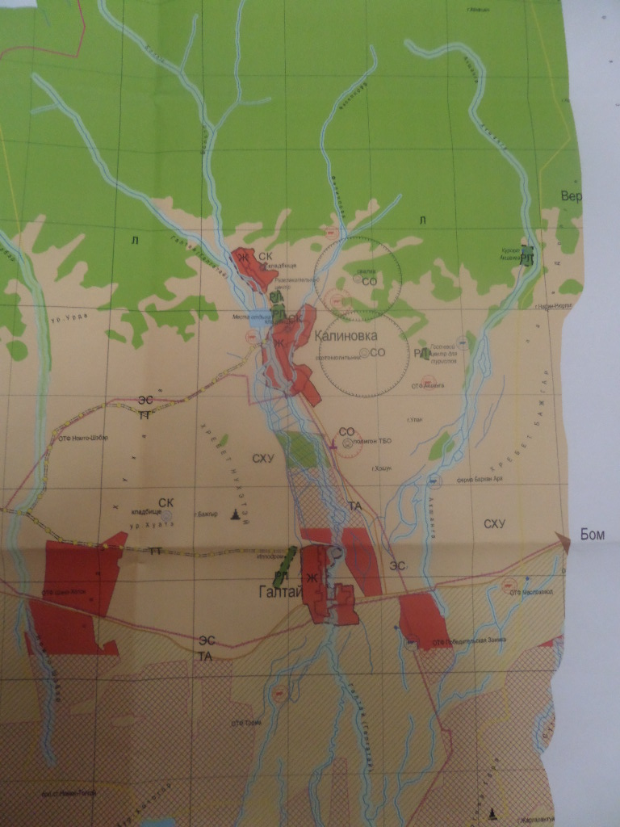
Местонахождение эколого-краеведческого маршрута Калиновка Мухоршибирский район . - см. в центре карты координаты 51°17′16″ северной широты 107°46′59″ восточной долготы. Расположено в 55 км (по автодороге через Хошун-Узур) от районного центра, села Мухоршибирь, в верховье речки Галтай при впадении ручья Филиппова, на южной стороне хребта Цаган-Дабан.

Slide 4
Эколого-краеведческие объекты
Памятник эпохи бронзы.
Школьный музей.
Школа.
Памятник неизвестному солдату.
Ансамбль «Калинка»
Интересные люди села.
Наличники старинных домов.
Культовая гора «Шаман».

Slide 6
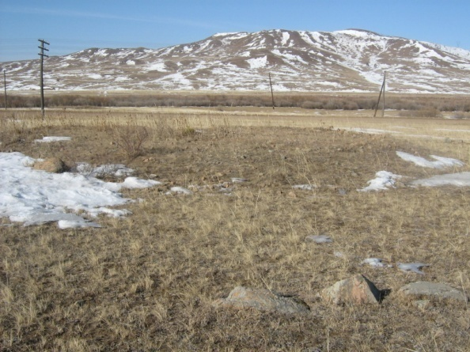
Могильник эпохи бронзы

Slide 7
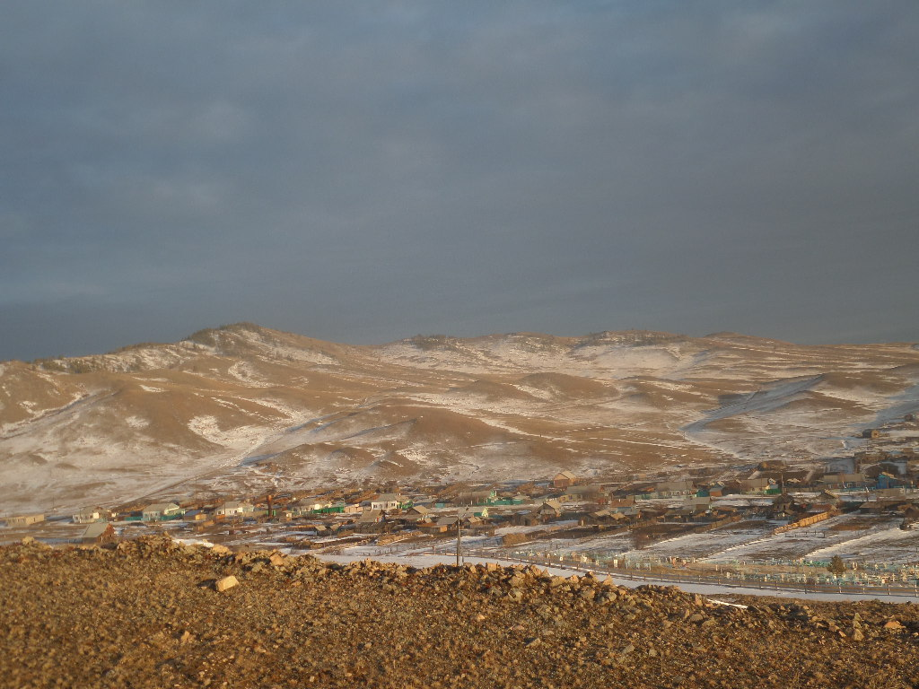

Slide 8
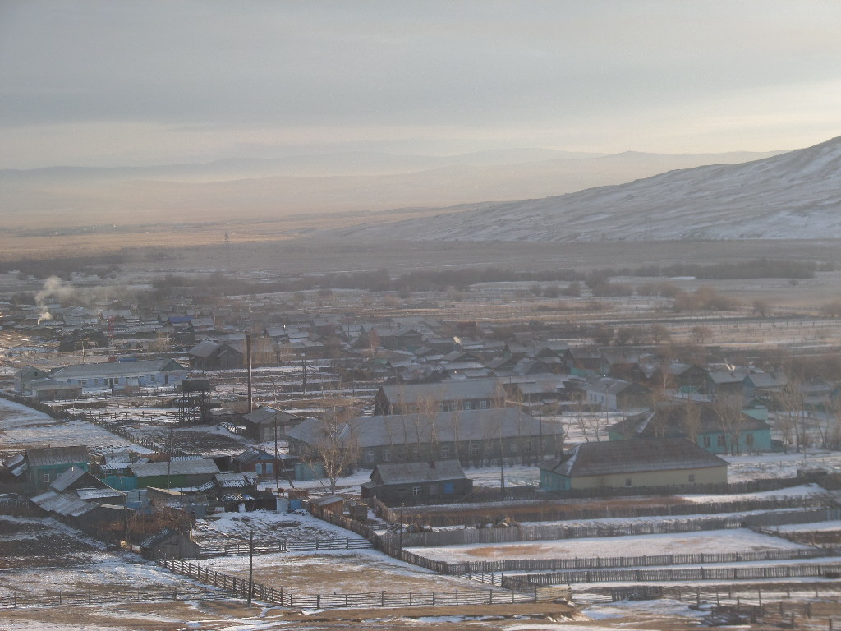
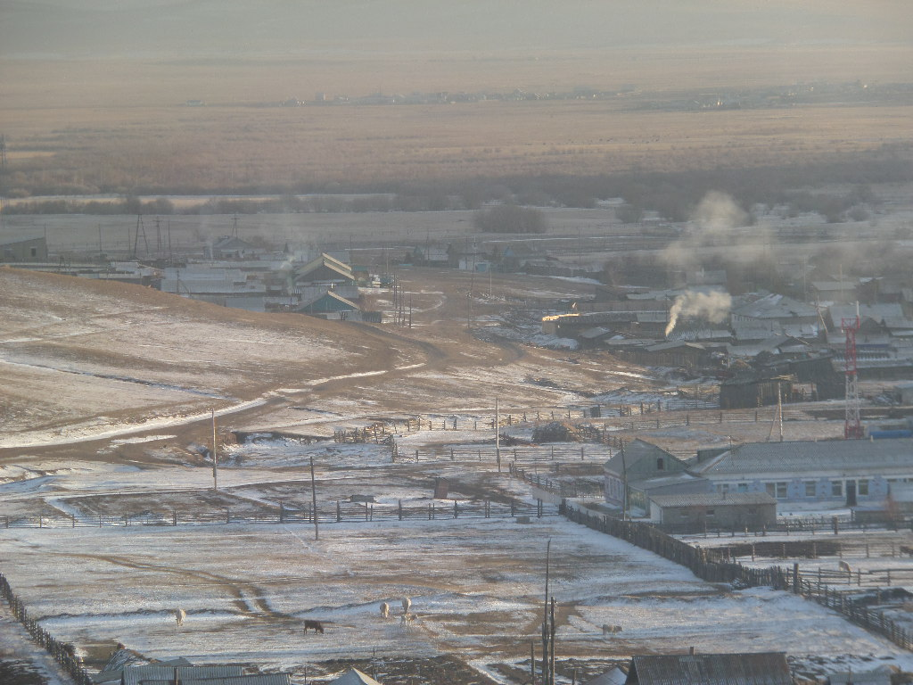
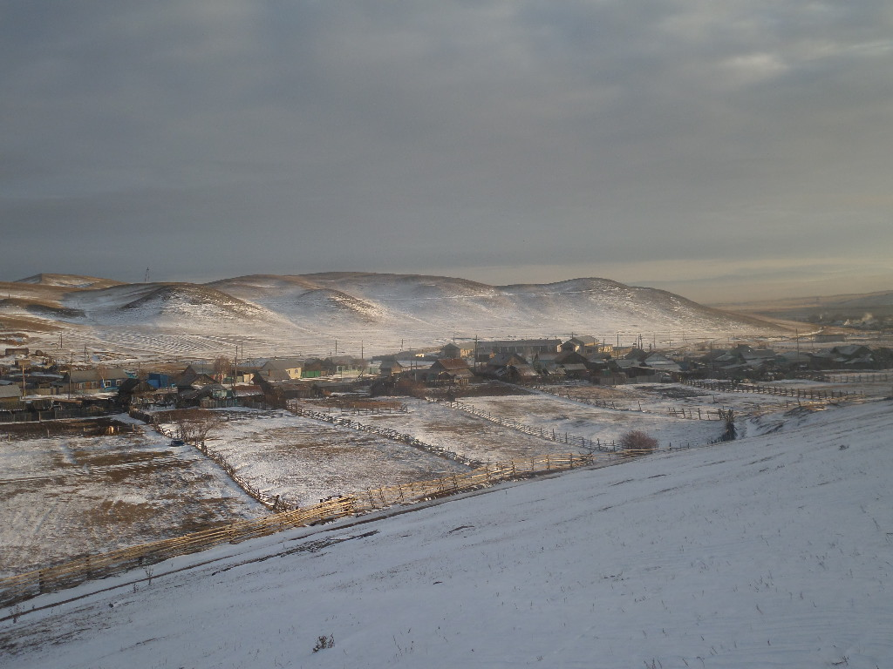

Slide 9
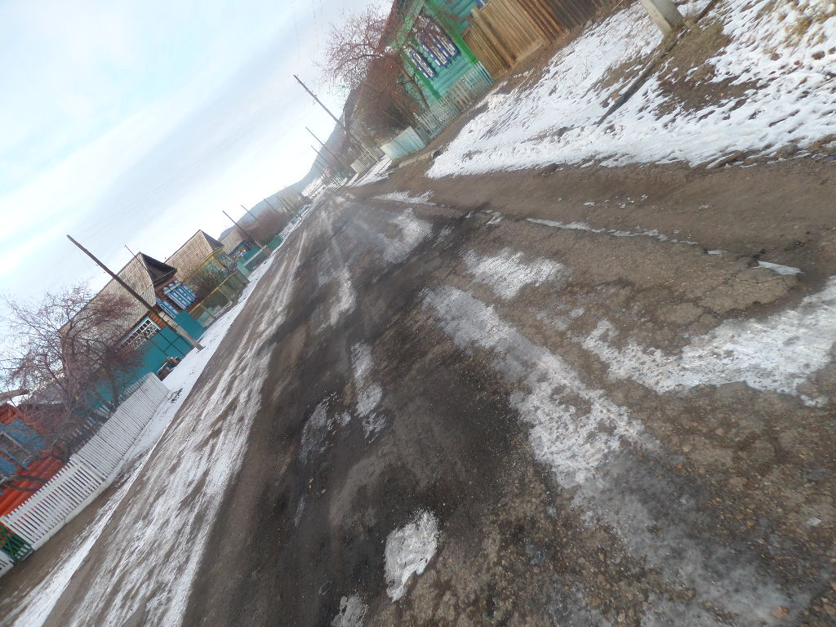
Улица Молодёжная

Slide 10
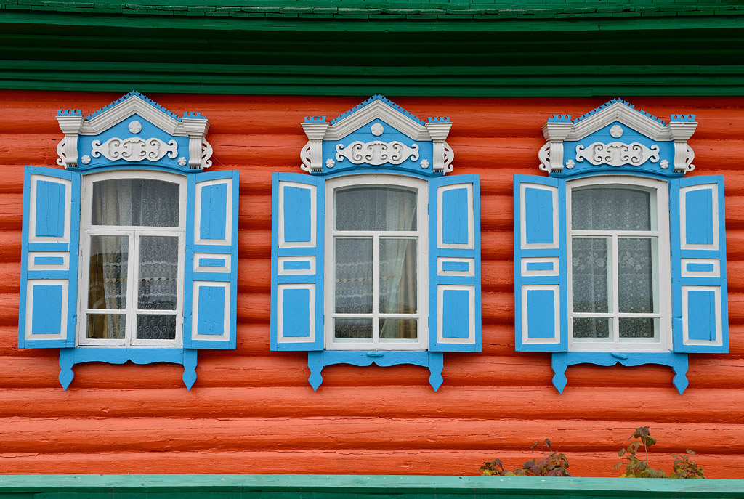
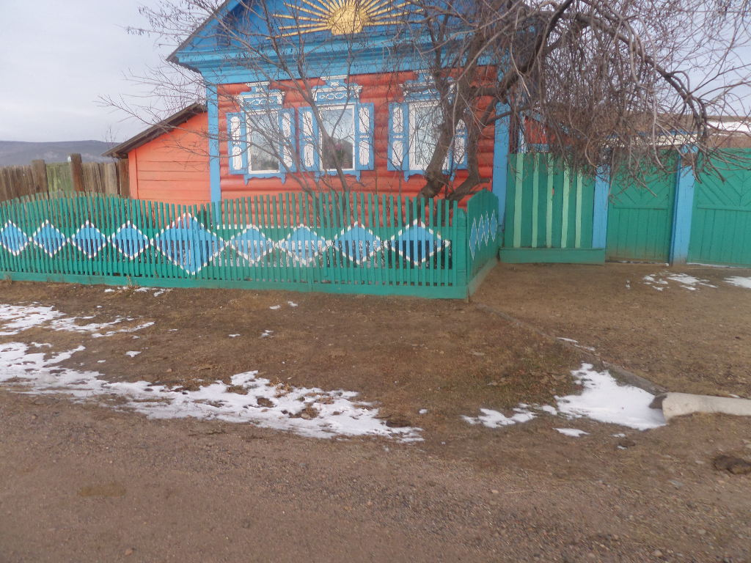
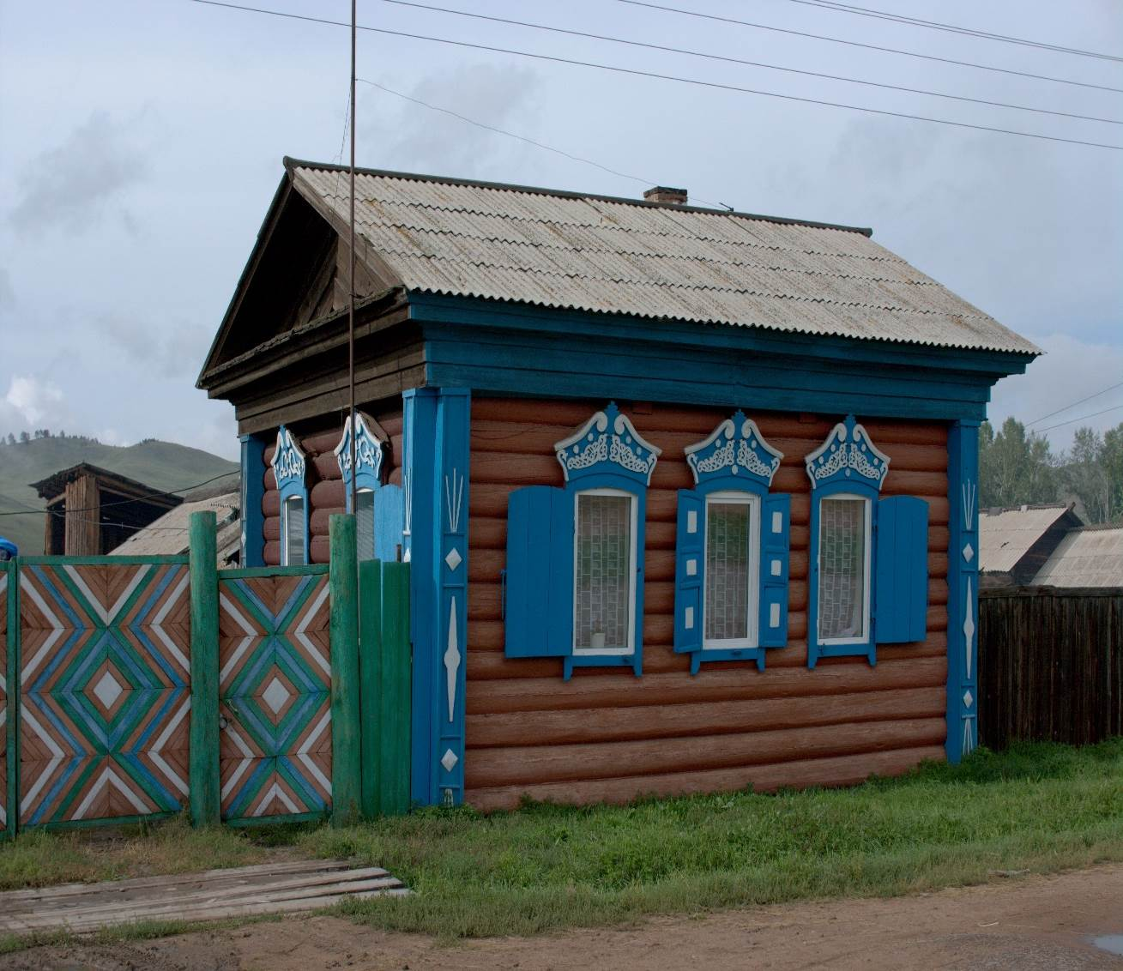

Slide 11
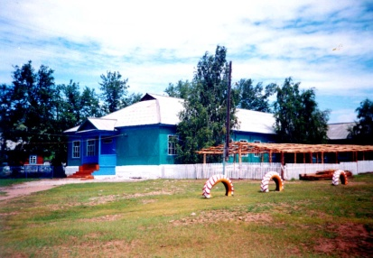
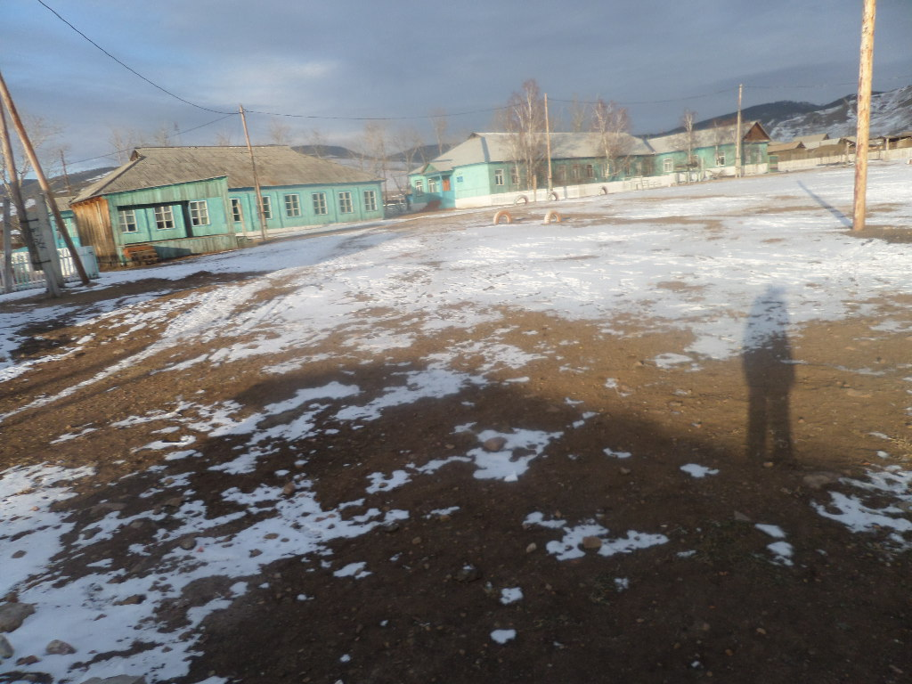
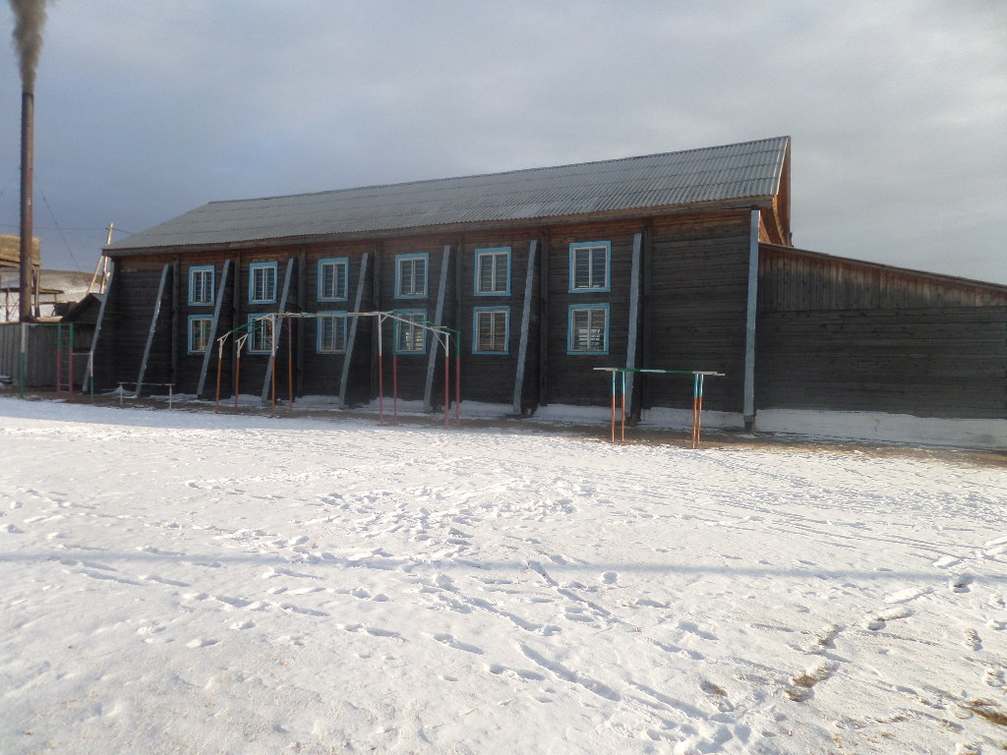

Slide 12
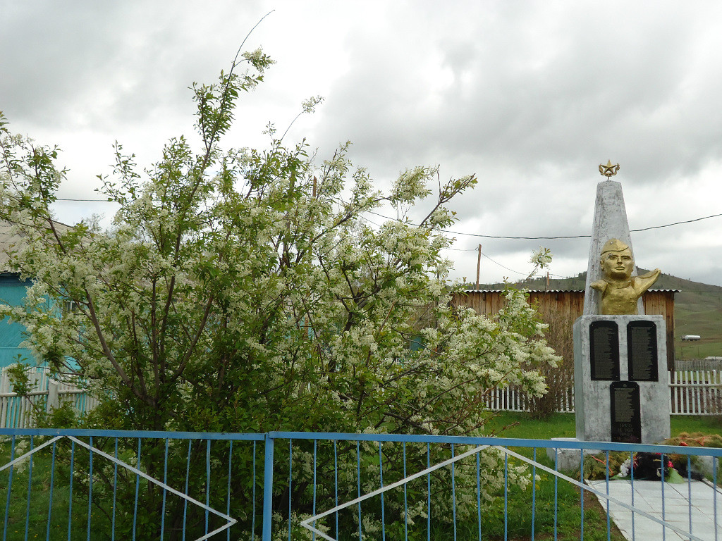
Памятник воинам

Slide 13
Улица Солнечная

Slide 14
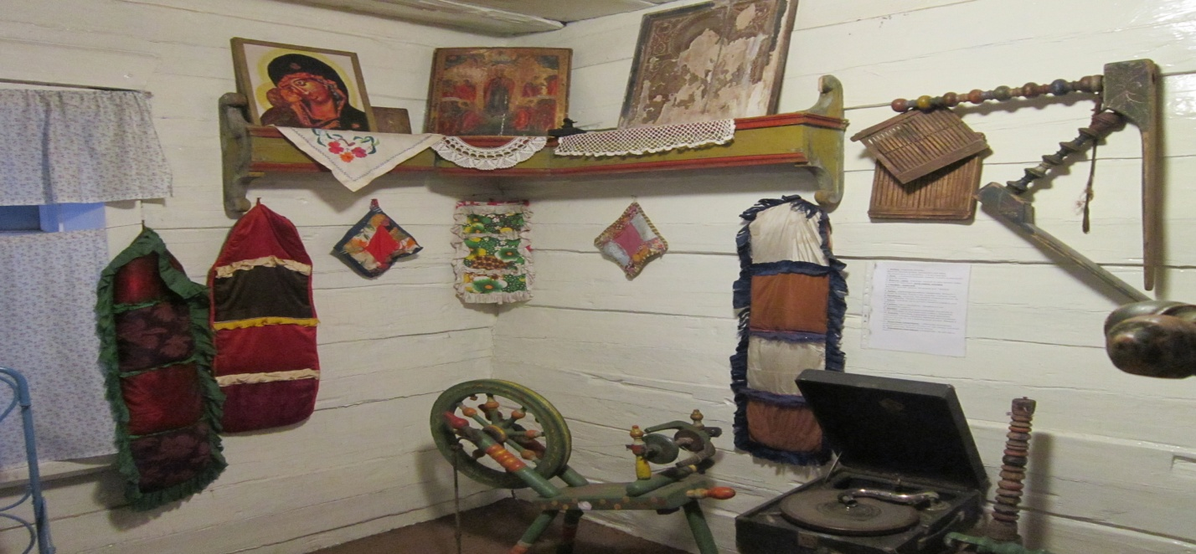
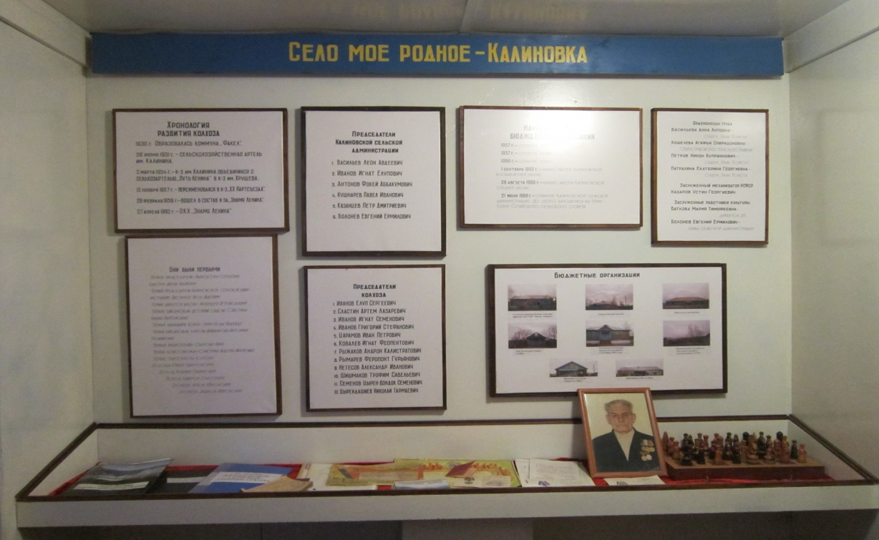
Школьный историко-краеведческий музей

Slide 15
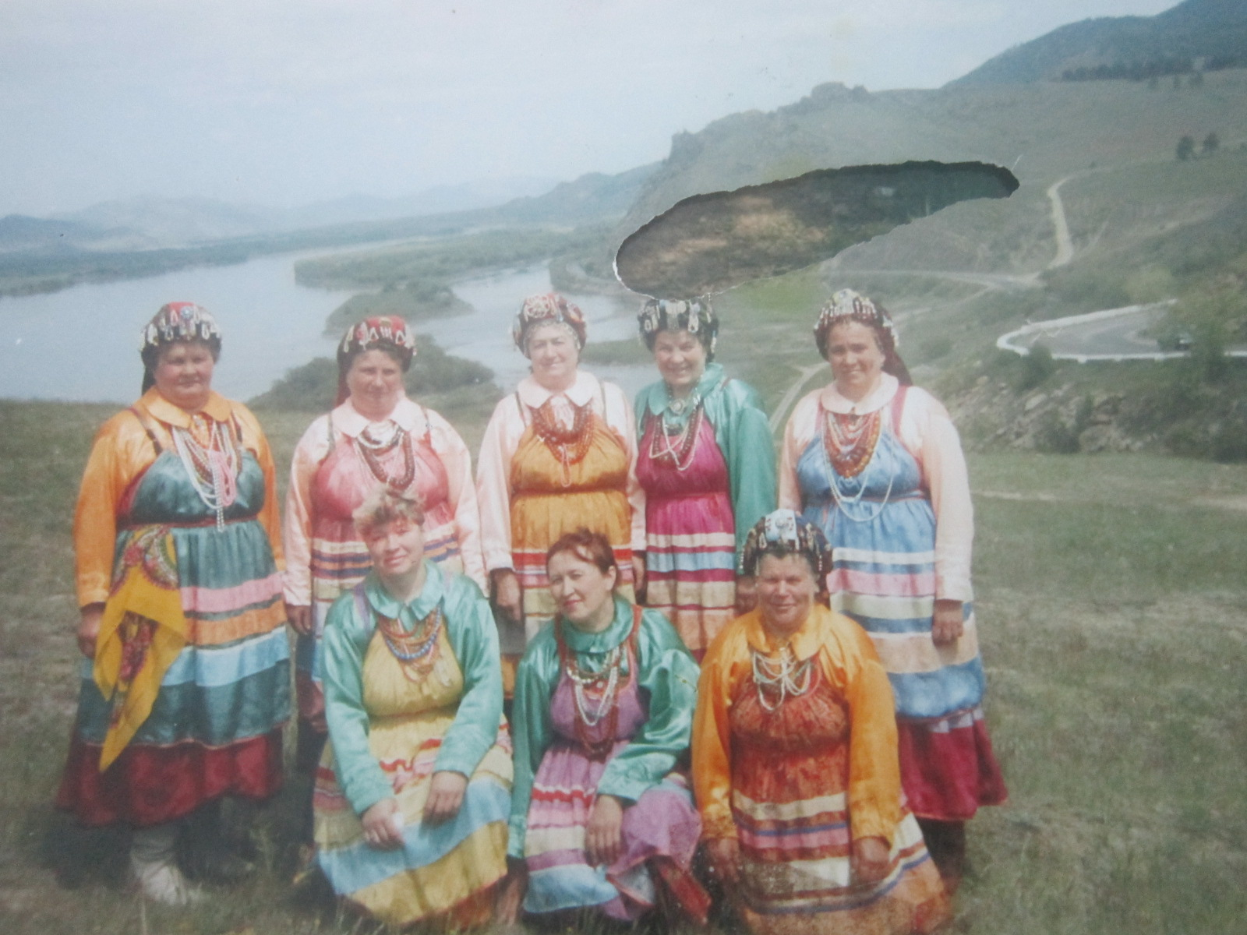
Семейский ансамбль «Калинка»

Slide 16
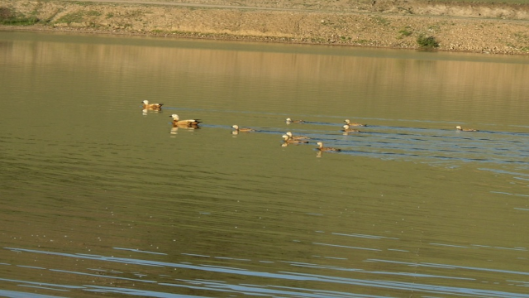
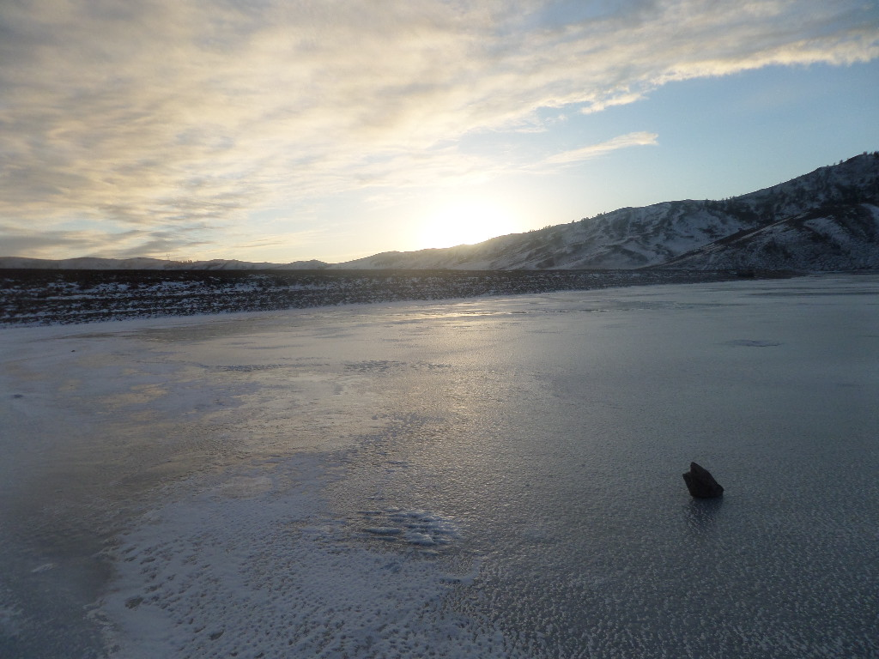
Озеро искусственного происхождения

Slide 17
Святое место калиновцев

Slide 18
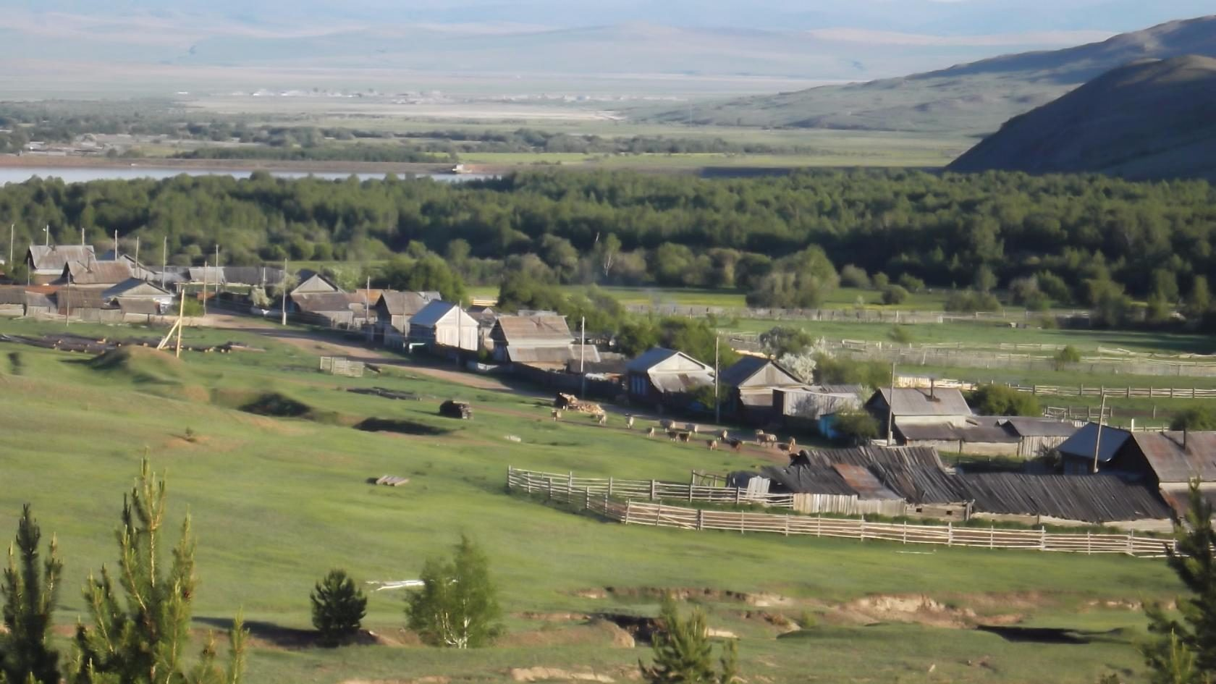
Улица Северная

Slide 19
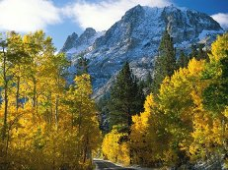
Культовая гора «Шаман»

Slide 20
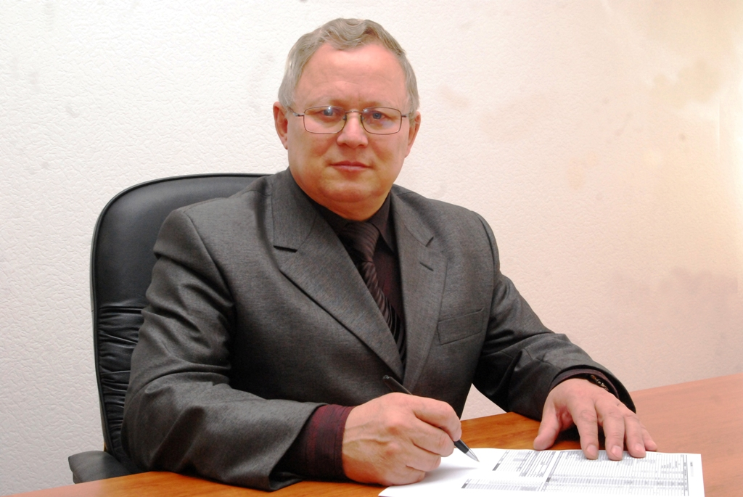
Интересные люди села Козлов Дмитрий Астафьевич

Slide 21
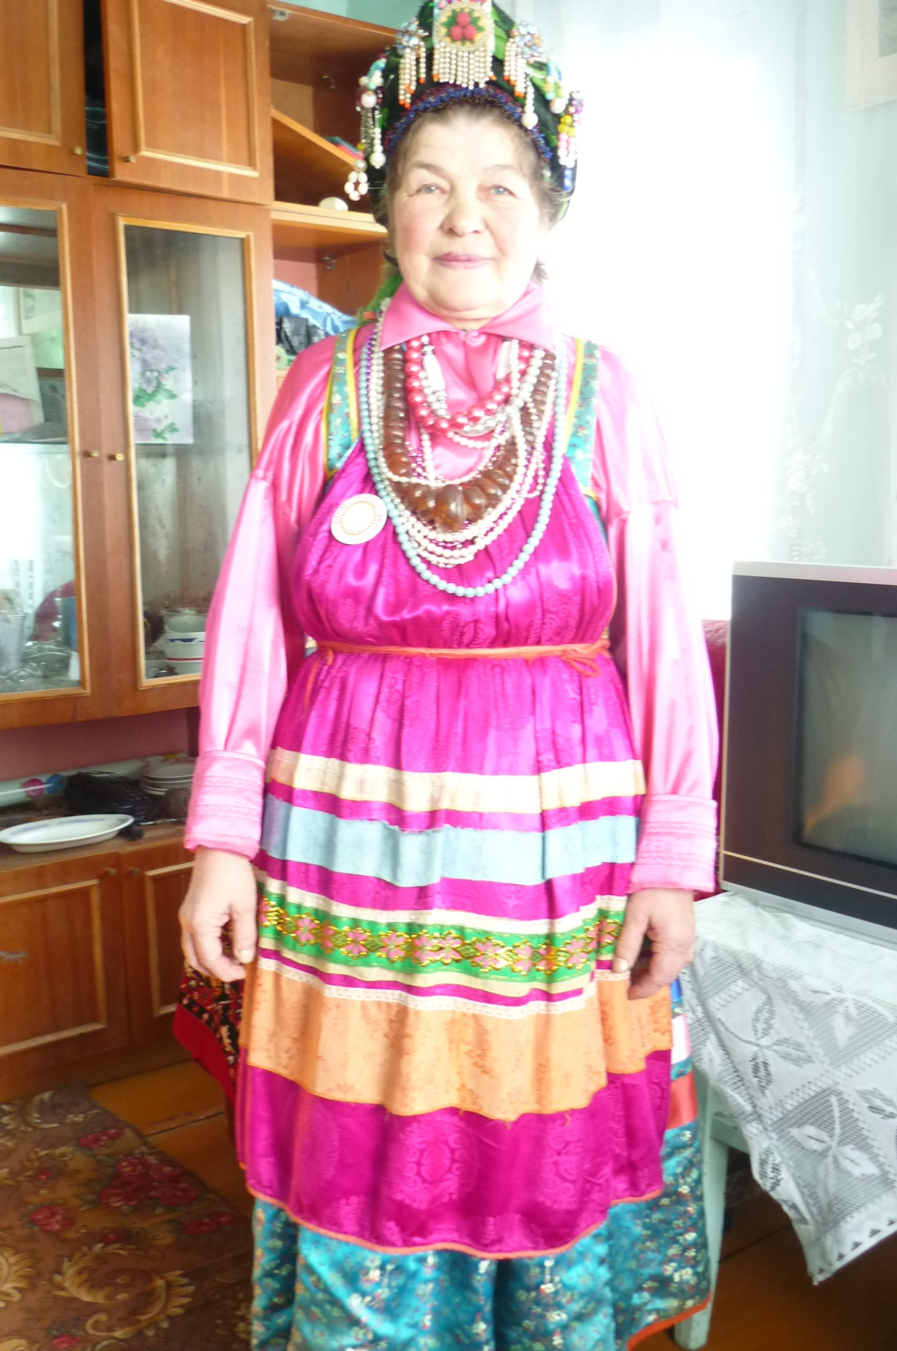
Иванова Валентина Елуповна

Slide 22
Говорят, что рай, он есть где-то в небесах,
Только точно знаю я:
он в Калиновских местах.
Если хочешь посмотреть, приезжай сюда-
И действительно увидишь эти чудеса.

Slide 23
Спасибо за внимание!

